Slide 1
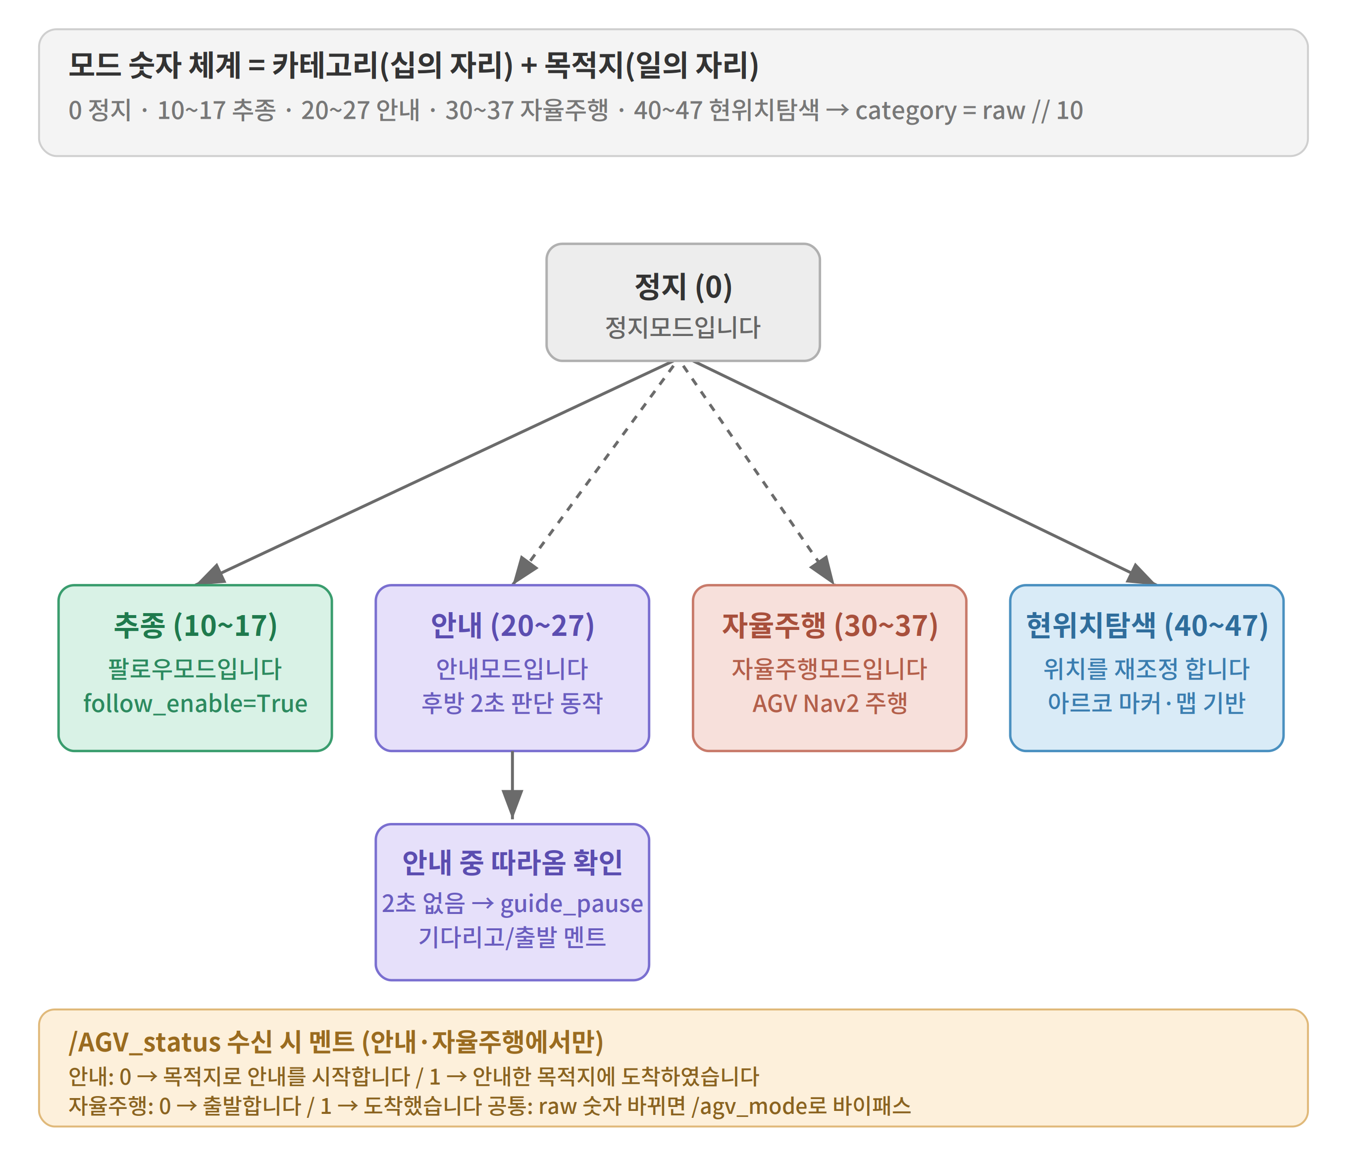
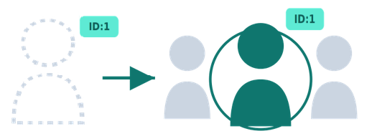
Vision · FSM 시스템 구성과 모드 체계
fsm_node
rear_cam_node
· 5개 모드 전환
· AGV 모드
(바이패스, 핸드셰이크)
· 후방 감지 · 웹캠 5Hz
· YOLO11n TensorRT FP16
· 스트림 8081
tts_node
follow_node
· ElevenLabs 여성음성 (Kanna)
· MD5 해시 캐시
· 블루투스 A2DP 스피커
· 전방 추종
· RealSense D435 (30→10fps)
· YOLO11n TensorRT FP16 양자화
· Re-ID 락
(Deep OCSORT+OSNet · 색상)
· 거리 · 각도 → AGV 전송
· 스트림 8080

Slide 2
Vision 인지 파이프라인 고도화 — 추론 가속 + 추종 견고성
① 추론 가속 (Efficiency · 병목 해소)
② 추종 견고성 (Robustness · 예외 처리)
문제 · 고속 이동 중 연산 병목 → 프레임 드롭 → 인지 지연
해결 · YOLO11n TensorRT FP16 양자화 (follow · rear_cam 모델 모두)
전방 RealSense 30→10fps 다운샘플로 연산부하 경감
효과 · 추론 latency 감소 · 안정적 FPS 확보로 고속 이동 중 타깃 유지
문제 · 최근접 사람만 추종 → 끼어들기 시 타겟 전환, 가림 시 추적 끊김
해결 · DeepOCSORT + OSNet_x0_25_msmt17 (고유 ID 최근접 자동 락)
max_age 30→150 (이탈 15초 ID 유지) · OSNet 임베딩 RELOCK
HSV 히스토그램 색상필터 2중 검증
효과 · 동료 · 화면 속 사진 오인식 차단 · 가림/이탈 후 동일인 회수
정량적 KPI 지표 (목표 대비 측정)
구 분 | 지 표 | 목 표 | 측정 · 현황
가속 | 추론 FPS (TensorRT FP16) | 30+ FPS | 31.1 → 48.0 fps (+54%) ✓
가속 | 추론 Latency | < 35 ms | 32.2 → 20.8 ms (1.55×) ✓
견고성 | 본인 재식별 (OSNet sim) | ≥ 0.6 | 0.6 ~ 0.9 회수 ✓
견고성 | 오인식 차단 (HSV 색상 유사도) | < 0.2 | 0.0 ~ 0.14 거부 ✓
견고성 | 가림·이탈 후 RELOCK 성공률 | ≥ 90% | 94.4% (17/18) ✓
견고성 | 타깃 ID 유지 시간 | ~15 s | max_age 150 ✓

Slide 3
